Slide 1

R 프로그래밍
Chapter 7
오 세 종

Slide 2
Contents
1. if 문
2. 반복문 (for, while)
3. 사용자정의 함수
4. apply 계열 함수
5. 프로그래밍 예제
[R tip] 함수 내용보기, 파일에 출력하기

Slide 3
요약
R은 데이터 분석 도구인 동시에 프로그래밍 언어의 성격도 가지고 있다
R 프로그래밍 기본 문법과 활용에 대해 학습 필요.
프로그래밍 : 주어진 문제(problem)를 컴퓨터가 해결(solution)하도록 하기 위한 절차(procedure)를 문법에 맞추어 서술하는 과정
R 에서 제공하는 함수만으로는 문제를 해결할 수 없는 경우도 있는데, 이때 프로그래밍으로 문제를 해결한다

Slide 4
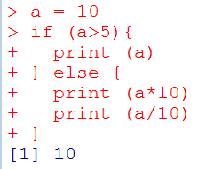
1. If 문
if (logical expression) {
statements
} else {
alternative statements
}
a <- 10
if (a>5){
print (a)
} else {
print (a*10)
print (a/10)
}
else 는 앞의 } 와 같은 줄에 있어야함

Slide 5
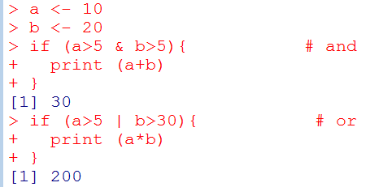
1. If 문
a <- 10
b <- 20
if (a>5 & b>5){ # and
print (a+b)
}
if (a>5 | b>30){ # or
print (a*b)
}

Slide 6
1. Ifelse 문
a <- 10
b <- 20
ifelse (a>b, c<-a, c<-b)
c
조건
조건이 참일때
실행
조건이 거짓일때
실행
a <- 10
b <- 20
if (a > b) {
c <- a
} else {
c <- b
}
c

Slide 7
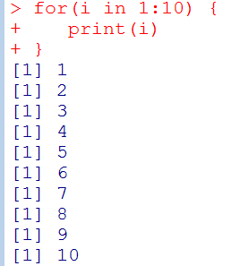
2. 반복문: for
for(i in 1:10) {
print(i)
}

Slide 8
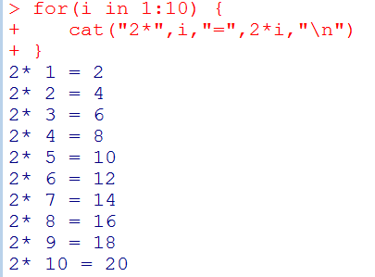

2. 반복문: for
for(i in 1:10) {
cat("2*",i,"=",2*i,"\n")
}
\

Slide 9
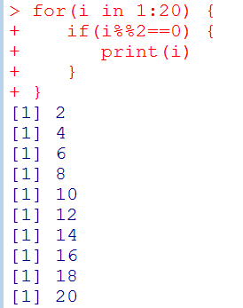
2. 반복문: for
for(i in 1:20) {
if(i%%2==0) { # 짝수인지 확인
print(i)
}
}

Slide 10
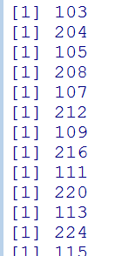
2. 반복문: for
v1 <- 101:200
for(i in 1:length(v1)) {
if(v1[i]%%2==0) {
print(v1[i]*2)
} else {
print(v1[i]+2)
}
}

Slide 11
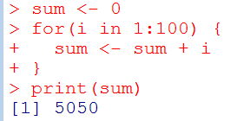
2. 반복문: for
sum <- 0
for(i in 1:100) {
sum <- sum + i
}
print(sum)

Slide 12
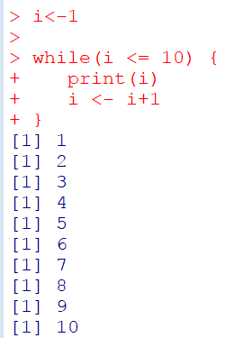
2. 반복문: while
i<-1
while(i <= 10) {
print(i)
i <- i+1
}

Slide 13
2. 반복문 : 예제
iris 데이터셋에서 Sepal.Length 가 5.0~6.0 사이인 행들만 골라서 Sepal.Length, Sepal.Width 의 값을 보이시오
subset(iris, Sepal.Length >= 5.0 &
Sepal.Length <= 6.0)[,1:2]
idx <- c()
for (i in 1:nrow(iris)){
if (iris[i, "Sepal.Length"] >= 5.0 &
iris[i, "Sepal.Length"] <= 6.0) {
idx <- c(idx, i)
}
}
print(idx)
iris[idx, c("Sepal.Length", "Sepal.Width")]

Slide 14
Note
반복 횟수가 정해진 반복문은 for 를 이용하고, 조건에 따라 반복 횟수가 달라질 수 있는 반복문에는 while 을 사용한다
변수 초기화의 필요성
for(i in 1:100) {
ss <- ss + i # error 발생
}
print(ss)
이 값이 무엇인지 알 수 없음
ss <- 0
for(i in 1:100) {
ss <- ss + i # 정상실행
}
print(ss)

Slide 15
[연습문제 1]
1. 1~100 사이의 정수중 3의 배수들의 합과 개수를 구하시오
2. 101~200 사의의 숫자중 3과 4의 공배수를 출력하는 프로그램을 작성하시오
3. 24 의 약수를 출력하는 프로그램을 작성하시오
4. 10! (팩토리얼) 을 출력하는 프로그램을 작성하시오
5. 0, 1, 1, 2, 3, 5, 8, 13, 21......의 형태의 수열. 즉, 첫 번째 항의 값은 0이고 두 번째 항의 값은 1일 때 이후의 항들은 이전의 두 항을 더한 값으로 만들어지는 수열을 피보나치 수열이라고 한다. 0 에서 부터 시작하여 40개의 피보나치 수열을 출력하시오

Slide 16
3. 사용자정의 함수 만들기
자주 반복적으로 하는 작업은 함수로 정의해 놓고 불러서 사용하는 것이 편리하다.
R 은 다양한 함수를 패키지 형태로 제공하는데, 사용자도 함수를 정의하여 사용할 수 있다.
sum(), max(), min(), barplot(), sd(), …

Slide 17

3. 사용자정의 함수 만들기
mymax <- function(x,y) {
num.max <- x
if (y > x) {
num.max <- y
}
return(num.max)
}
mymax(10,15)
mymax(20,15)

Slide 18
3. 사용자정의 함수 만들기
함수의 이름
함수의 매개변수(parameter, argument)
mymax <- function(x,y) {
num.max <- x
if (y > x) {
num.max <- y
}
return(num.max)
}
함수의 실행결과 값(return value)

Slide 19

3. 사용자정의 함수 만들기
Default value
mydiv <- function(x,y=2) {
result <- x/y
return(result)
}
mydiv(x=10,y=3)
mydiv(10,3)
mydiv(10)
default value 선언

Slide 20
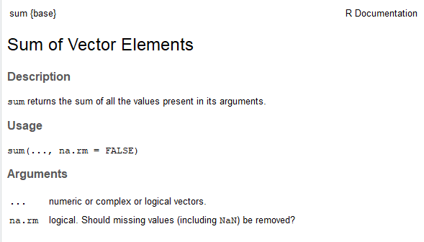
3. 사용자정의 함수 만들기
default value 선언

Slide 21

3. 사용자정의 함수 만들기
Return 해야 할 값이 하나가 아니고 여러 개 일 때
myfunc <- function(x,y) {
val.sum <- x+y
val.mul <- x*y
return(list(sum=val.sum, mul=val.mul))
}
result <- myfunc(5,8)
result$sum
result$mul

Slide 22
3. 사용자정의 함수 만들기
내가 정의한 함수가 저장된 파일 사용하기
mydiv <- function(x,y=2) {
result <- x/y
return(result)
}
myfunc.R
setwd("c:/Rworks") # myfunc.R 이 저장된 폴더
source("myfunc.R") # myfunc.R 의 명령어 실행
# 함수 사용
a <- mydiv(20,4)
b <- mydiv(30,4)
a+b
mydiv(mydiv(20,2),5)

Slide 23

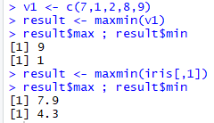
[연습문제 2]
1. 다음과 같이 두 정수를 입력하면 두 수의 최대 공약수를 찾아서 return 해주는 함수 lgm() 를 작성하고 테스트 하시오
2. 다음과 같이 벡터를 입력하면 벡터의 최대값과 최소값을 return 하는 함수 maxmin() 을 작성하고 테스트 하시오 (return 값이 list 임)
result <- lgm(10,8)
result
result <- lgm(10,20)
result
v1 <- c(7,1,2,8,9)
result <- maxmin(v1)
result$max ; result$min
result <- maxmin(iris[,1])
result$max ; result$min

Slide 24
4. apply 함수
R 프로그래밍에서는 for 나 while 을 사용하지 않는 것이 바람직하다. (처리속도 향상을 위하여)
대신 R 에서 제공하는 apply 계열 함수를 이용하면 다양한 반복문을 작성할 수 있다.
matrix, data frame, list 등에 있는 데이터에 대해 반복문을 적용해야 하는 경우는 대부분 apply 함수로 대체 가능

Slide 25
4. apply 함수
apply()
matrix, data frame 에서 행단위, 열단위의 작업을 쉽게 할 수 있게 한다
for (i in 1:4) {
mean(iris[,i])
}
apply(iris[,1:4], 2, mean) # col 방향으로 함수적용
apply(iris[,1:4], 1, mean) # row 방향으로 함수적용
* 사용자 정의 함수도 적용할 수 있다

Slide 26
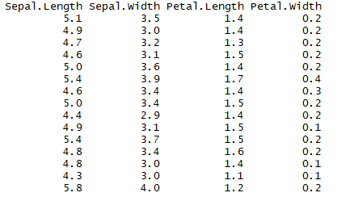
4. apply 함수
apply(iris[,1:4], 2, mean) # col 방향으로 함수적용
apply(iris[,1:4], 1, mean) # row 방향으로 함수적용
.
.
.
.

Slide 27
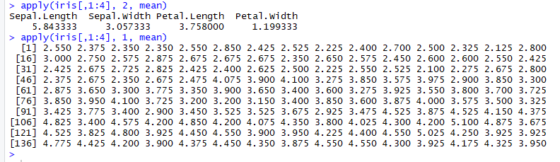
4. apply 함수

Slide 28
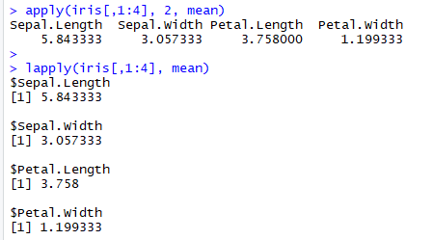
4. apply 함수
lapply()
apply() 와 유사하나 결과가 list format 이다
lapply(iris[,1:4], mean) # col 방향으로 함수적용됨
결과가 vector
결과가 list

Slide 29

5. 프로그래밍 예제
화면에서 사용자 입력값 받기
n <- readline(prompt="숫자를 입력하세요: ")
cat("입력한 숫자는", n, "입니다. \n")

Slide 30
5. 프로그래밍 예제
숫자 맟추기 게임
num <- round(runif(1) * 100, digits = 0)
guess <- -1
cat("Guess a number between 0 and 100.\n")
while(guess != num){
guess <- readline(prompt="Guess number :")
guess <- as.integer(guess)
if (guess == num) {
cat("Congratulations,", num, "is right.\n")
} else if (guess < num){
cat("It’s smaller!\n")
} else if(guess > num) {
cat("It’s bigger!\n")
}
}

Slide 31
[연습 3]
1. 세개의 숫자를 매개변수로 입력하면 그중에 가장 큰 수를 돌려주는 함수를 작성하고 테스트 하시오
2. 화면에서 숫자 2개를 입력 받아 두숫자의 합과 곱을 출력하는 프로그램을 작성하시오 (이작업을 계속 반복하되 두 숫자가 모두 0 이면 프로그램을 중지한다)

